Slide 1
Trường Tiểu học ..
Chào mừng quý phụ huynh lớp 4A1
về dự họp cuối học kì I.
Giáo viên: ..

Slide 2
Báo cáo sơ kết học kì I năm học
2021 – 2022 của nhà trường.
1.
Nội dung 1
Kế hoạch học kì II năm học 2021 – 2022
2.
Nội dung 2
3.
Báo cáo kết quả học tập thi đua trong học kì I của lớp 4A1.
Nội dung 3
4.
Kế hoạch học kì II của lớp.
Nội dung 4
5.
Nội dung 5
Ý kiến phụ huynh

Slide 3
NỘI DUNG 1
BÁO CÁO SƠ KẾT HỌC KÌ I
NĂM HỌC 2021 – 2022 CỦA NHÀ TRƯỜNG

Slide 4
I. Đặc điểm tình hình chung
II. Kết quả đạt được:
1. Học sinh
2. Hoạt động ngoại khoá
3. Cơ sở vật chất
4. Công tác chữ thập đỏ

Slide 5
II. KẾT QUẢ
Đánh giá về :
+ Phẩm chất đạt: 97 % ( T: 76,7%)
+ Năng lực đạt: 98,9% ( T: 62,7%)
- Đánh giá định kỳ về học tập:
Kiểm tra cuối học kỳ I:
Toán đạt điểm 5 trở lên: 1081 ( Điểm 9-10: 567 )
Tiếng Việt đạt điểm 5 trở lên: 1056 ( Điểm 9-10: 433 )
Tiếng Anh đạt điểm 5 trở lên: 632 ( Điểm 9-10: 237 )

Slide 6
Bước 1:
Mở zalo bấm vào đây
Bước 2:
Di chuyển camera vào đây
➔ Mời bạn vào nhóm zalo tài liệu tiểu học miễn phí

Slide 7
3. Các hoạt động khác
- Tổ chức tốt ngày khai giảng trực tuyến.
- Triển khai các cuộc vận động, giao lưu như: Làm thiệp chúc mừng thầy cô giáo; vẽ tranh cổ động, viết thư thăm hỏi các chú bộ đội ở Trường Sa; Làm bài dự thi về An toàn giao thông cho nụ cười trẻ thơ ; Vẽ tranh cổ động đội mũ bảo hiểm khi tham gia giao thông…..
* Công tác Chữ thập đỏ:
HKI vừa qua nhà trường đã kêu gọi các tổ chức cá nhân ủng hộ được 14 triệu, 03 chiếc xe đạp, 01 máy tính bảng và 100 quyển vở.

Slide 8
Nội dung 2
Kế hoạch học kì II năm học 2021 – 2022

Slide 9
1. Công tác tổ chức lớp học.
2. Các hoạt động dạy - học và hỗ trợ giáo dục
3. Về cơ sở vật chất
4. Về Công tác vệ sinh môi trường
5. Công tác phòng chống dịch bệnh
6. Công tác ATGT, phòng chống bạo lực học đường
7. Công tác chữ thập đỏ
8. Đăng kí mua vở viết cho HS

Slide 10
Nội dung 3
Báo cáo kết quả học tập thi đua trong học kì I của lớp 4A1.

Slide 11
1. Kết quả đánh giá cuối học kì 1
* Các môn học và hoạt động giáo dục :
- Đánh giá thường xuyên:
- Đánh giá định kì:
Môn học | HTT ( 9 -10) | HT ( 5 – 8) | Chưa HT ( dưới 5)
Tiếng Việt | 14 | 21 | 1
Toán | 18 | 17 | 1
Khoa học | 17 | 18 | 1
Lịch sử-Địa lí | 18 | 16 | 2
Tiếng Anh | 20 | 16 | 0

Slide 12
Bước 1:
Mở zalo bấm vào đây
Bước 2:
Di chuyển camera vào đây
➔ Mời bạn vào nhóm zalo tài liệu tiểu học miễn phí

Slide 13
1. Kết quả đánh giá cuối học kì 1
Kết quả các môn học tính bằng nhận xét
Môn học | Hoàn thành tốt | Hoàn thành
Đạo đức | 24 | 12
Kĩ thuật | 23 | 13
Âm nhạc | 13 | 23
Mĩ thuật | 17 | 19
Thể dục | 22 | 14

Slide 14
1. Kết quả đánh giá cuối học kì 1
Về năng lực, phẩm chất
Tốt | Đạt | Cần cố gắng
18 | 10 | 8

Slide 15
KẾT QUẢ TỔNG HỢP
Về học tập :
- Hoàn thành xuất sắc: 3 /36
- Hoàn thành tốt: 16/36

Slide 16
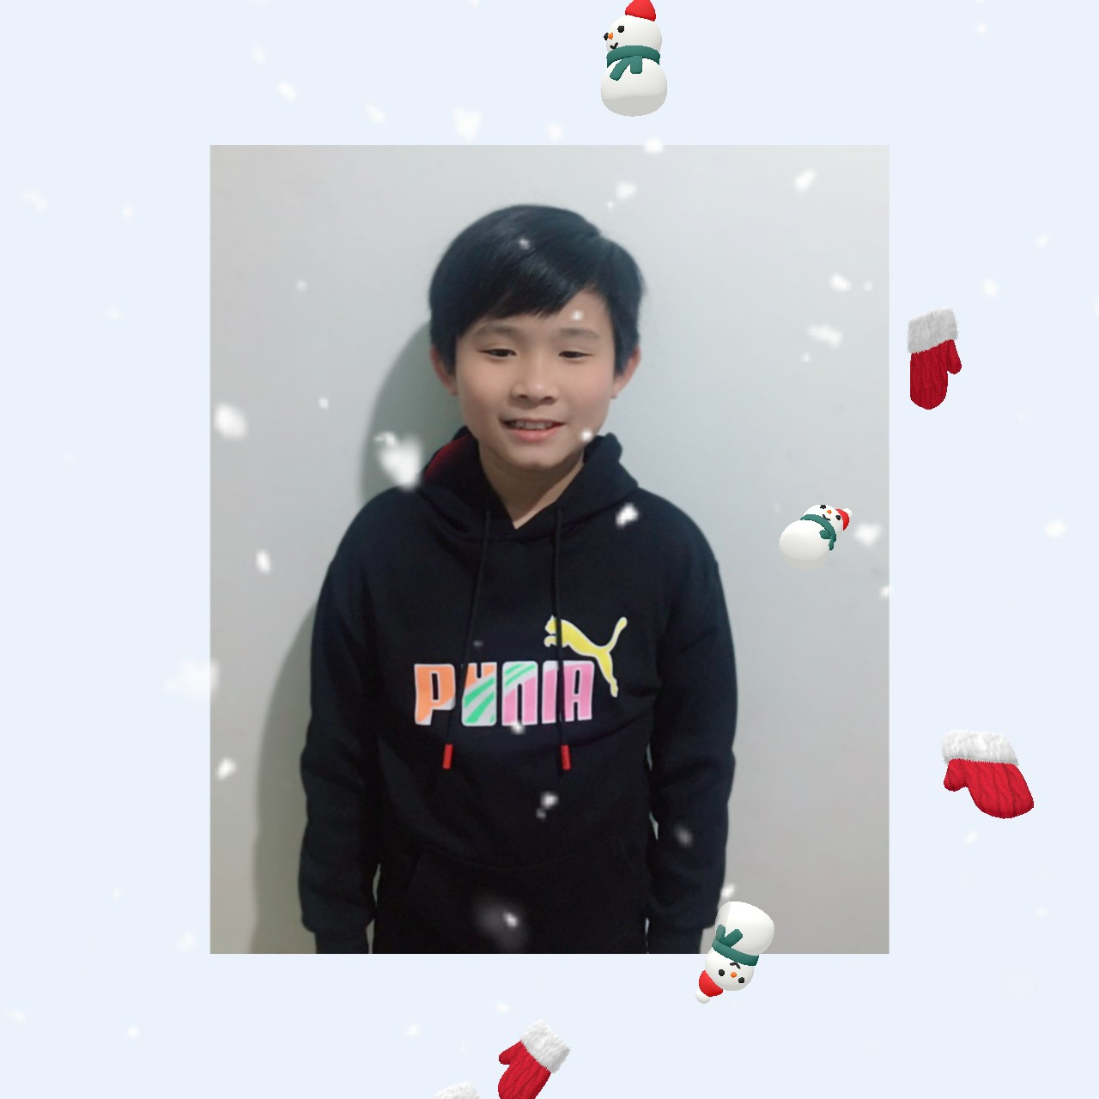
Tuyên dương
Phạm Vũ Thái Hoàng
Cậu học trò chăm chỉ, tích cực

Slide 17
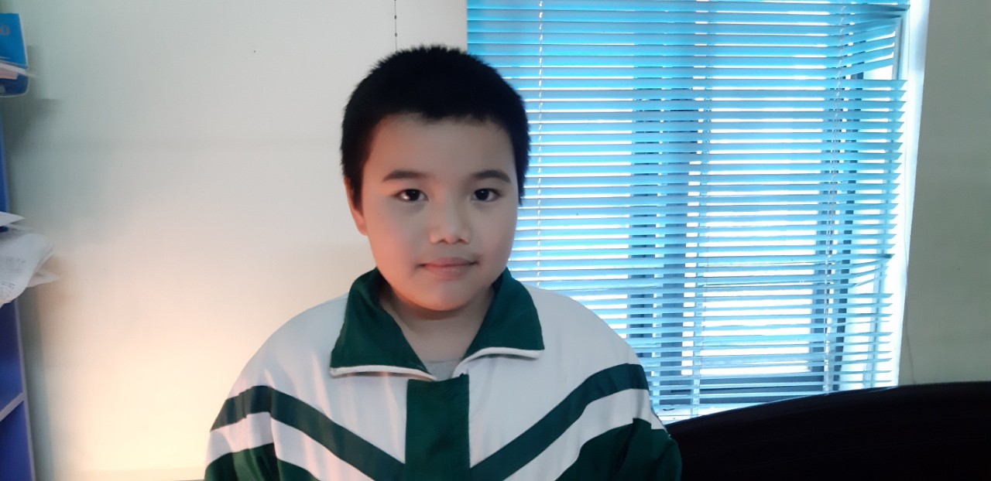
Lý Long Nhật
Cậu học trò đã có tiến bộ vượt bậc

Slide 18
Một số tồn tại chính trong bài kiểm tra :
+ MÔN TOÁN: Các con làm bài chưa cẩn thận, còn chủ quan.
Ví dụ : Nhầm đơn vị, kĩ năng tính chưa thành thạo, chưa ôn kĩ lí thuyết nên còn nhầm công thức tính, chưa đọc kĩ đề trước khi giải nên cũn nhầm các dạng toán cơ bản. Làm bài xong không kiểm tra thật kĩ bài làm của mình mà đã gửi bài.
+ MÔN TIẾNG VIỆT: Cần phải rèn nhiều về kĩ năng
đọc- hiểu văn bản. Khi làm bài, các HS đọc chưa kĩ văn bản, thiếu suy nghĩ, cân nhắc khi làm bài. Một số HS cũng chưa nắm được kiến thức từ và câu. Vẫn còn HS chưa thể hiện rõ bố cục của bài văn ( Viết thành đoạn văn, chưa chấm xuống dòng để phân biệt rõ ba phần mở bài, thân bài, kết bài). Một số HS chưa biết miêu tả đồ vật.
+ MÔN KHOA HỌC, LỊCH SỬ - ĐỊA LÍ: Một vài HS chưa ôn kĩ bài, chưa học thuộc hết nội dung ôn tập.

Slide 19
2. Một số hoạt động, thành tích của lớp :
Lớp tham gia tương đối đầy đủ các phong trào do nhà trường, phòng Giáo dục tổ chức:
- Làm thiệp chúc mừng ngày Nhà giáo Việt Nam 20/11, lớp được giải B ( 4 tranh xếp loại A và 2 tranh xép loại B).
- Làm bài dự thi An toàn giao thông: 97 %tham gia ( 1 bạn ở xa không nộp)
- Tham gia thi Trạng Nguyên Tiếng Việt : 20/36
- Thi Đấu trường Toán học Vioedu : 31/36.
- Thi vẽ tranh An toàn giao thông: 31/36

Slide 20
3.ĐÁNH GIÁ ƯU/KHUYẾT ĐIỂM VIỆC HỌC TRỰC TUYẾN
3.1.ƯU ĐIỂM
-Học sinh tham gia học trực tuyến tương đối đều, đầy đủ.
-Các em tương tác với giáo viên, với thiết bị tốt khi học.
-Đa số các em có đầy đủ sách vở, đồ dùng học tập.
-Đa số các em ngoan, chăm học, nghiêm túc trong giờ học.

Slide 21
3. 2 Một số tồn tại:
- Nhiều học sinh chưa tự giác, chưa tích cực trong học tập, ngại suy nghĩ khi làm bài.
- Chưa thật sự coi trọng các kiến thức học trên lớp, bài luyện tập trên lớp.
- Một số học sinh chưa tích cực phát biểu trong các tiết học.
- Do mạng yếu đôi lúc làm cho việc dạy và học của GV và học sinh gặp khó khăn.
- Hay xảy ra tình trạng hết pin khi học.
- Chất lượng của việc học trực tiếp không bằng trực tiếp vì thế rất mong sự trợ giúp và hợp tác của phụ huynh để các em học tốt hơn.
- Vẫn còn nhiều học sinh chưa nộp đủ bài theo yêu cầu của cô giáo lên AZOTA
hoặc nộp bài trực tiếp.
- Còn để GVCN và GV bộ môn nhắc nhở nhiều trong các tiết học, không bật camera.

Slide 22
Nội dung 4
Kế hoạch học kì II năm học 2021 – 2022

Slide 23
C. KẾ HOẠCH HỌC KÌ II NĂM HỌC 2021 - 2022
Nội dung chương trình các môn học kì 2
Phương pháp và hình thức tổ chức dạy học
Cách đánh giá, xếp loại HS

Slide 24
Nội dung
chương trình
các môn học
Notes:
Đầu tiên là nội dung chương trình các môn học

Slide 25
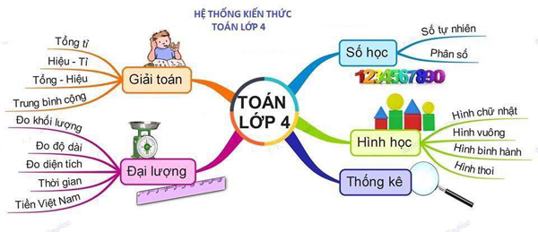
Notes:
Tôi xin được chia sẻ với các phụ huynh về Hệ thống kiến thức Toán ở lớp 4 với 5 mạch kiến thức: Số học, thống kê, đại lượng và giải toán. Nội dung chương trình học Toán lớp 4 nếu quý vị nào quan tâm sẽ thấy CT là khó nhất trong toàn bộ CT tiểu học.
ở lớp 1, 2,3 các con chỉ dừng lại ở mức độ tiếp thu kiến thức bằng trực quan: nhớ, hiểu, vận dụng đơn giản từ kiến thức các bảng nhân, chia và dừng lại ở phép nhân chia với số có một chữ số trong phạm vi 100 000. Lên lớp 4 các con chuyển sang giai đoạn nhận thức bằng tư duy, suy luận lôgic. Các con không chỉ nhớ, hiểu, vận dụng đơn giản mà phải tư duy để giải các bài toán khó.
Thứ nhất Phần số học: Gồm số tự nhiên học ở kì 1 và phân số ở HK II. Các con sẽ lúng túng khi đọc, viết số có nhiều chữ số, thực hiện các phép tính toán với số có nhiều chữ số, trong đó phần khó nhất đó là thực hiện nhân, chia do các con chưa ghi nhớ bảng cửu chương và gặp khó khăn trong việc ước lượng thương số, thực hiện nhiều thao tác trong 1 phép tính nên dễ sai.. Các con làm quen kiến thức mới về phân số; đặc biệt là các kiến thức cần ghi nhớ ở phần phân số quá nhiều, học từng đơn vị kiến thức các con làm rất tốt nhưng khi tổng hợp các đơn vị kiến thức để làm bài thì các con dễ lẫn lộn.
Phần hình học: Ngoài những kiến thức các con đã biết về hình chữ nhật, hình vuông ở lớp 3; các con sẽ được học về cách tính chu vi và diện tích hình bình hành, hình thoi. Nhiều bạn sẽ gặp khó khăn khi ghi nhớ các công thức, vận dụng giải toán và giải các dạng Toán đã học lồng vào hình.
- Các con được làm quen với nhiều đại lượng mới về khối lượng, độ dài, diện tích, thời gian,..
Điều các con sẽ khó khăn đó là việc ghi nhớ và vận dụng mối quan hệ giữa các đại lượng đó để đổi đơn vị đo, giải toán.
Các con học nhiều dạng toán mới như tìm hai số khi biết tổng và hiệu, tổng và tỉ, hiệu và tỉ, trung bình cộng, một số bài toán liên quan đến tỉ số; tỉ lệ bản đồ và ứng dụng của tỉ lệ bản đồ. Chắc chắn các con sẽ lúng túng khi phân biệt và giải các dạng toán này. Tuy nhiên nếu các con nắm chắc các dạng Toán ở lớp 4 thì sẽ giúp việc học môn Toán 5 đỡ vất vả hơn.
- Qua kinh nghiệm giảng dạy của mình, tôi nhận thấy phần thống kê là mạch kiến thức dễ dàng với các con nhất.

Slide 26
HỆ THỐNG KIẾN THỨC TIẾNG VIỆT 4
Chính tả
(1 tiết)
Tập đọc
(2 tiết)
Kể chuyện
(1 tiết)
TIẾNG VIỆT 4
TLV
(2 tiết)
LT và câu
(2 tiết)
Notes:
Năm học này, đồng hành với các con ở môn TV là cô Nguyễn Thị Hải Yến. Cô Hoàng rất vui và cảm thấy vô cùng yên tâm khi các con được nhận sự dạy dỗ của cô Yến. Cô Yến là 1 GV đã làm việc tại trường mình nhiều năm, trước đó cô còn có cơ hội công tác tại trường Acsimet – 1 trong những trường chất lượng cao trên địa bàn HN. Cô đặc biệt có thế mạnh về môn TV, nên những năm qua luôn được nhà trường tin tưởng giao nhiệm vụ giảng dạy môn TV ở 2 lớp 4;5 – 2 lớp vô cùng quan trọng của cấp học TH. Không chỉ chắc chuyên môn, cô Yến còn nhiệt tình, yêu trẻ, yêu nghề và có nhiều phương pháp giảng dạy hiện đại, tích cực, giúp phát huy được khả năng của các con. Rất tiếc, do tính chất của buổi HPH online, cô Yến cũng đang họp PH tại lớp chủ nhiệm nên không thể có mặt tại đây, vì vậy cô Hoàng sẽ thay mặt cô Yến giới thiệu chương trình môn TV đến các bố mẹ.
Cũng giống như chương trình TV lớp 3, môn TV lớp 4 cũng có 5 phân môn bao gồm Kể chuyện, TLV, LTVC, Tập đọc, Chính tả. Trong đó TLV và LTVC là 2 phân môn khó và vô cùng quan trọng.

Slide 27
TIẾNG VIỆT 4
Đồ vật
TLV
(2 tiết)
Cây cối
Miêu tả
Loài vật
Notes:
Phân môn Kể chuyện các con sẽ kể chuyện đã nghe, đã đọc và kể chuyện chứng kiến, tham gia
Phân môn TLV yêu cầu các con cần viết được những bài văn dài, nội dung phong phú, phức tạp hơn những lớp dưới. Các con văn kể chuyện và văn miêu tả. Trong văn miêu tả các con sẽ có miêu tả đồ vật, cây cối, loài vật.

Slide 28
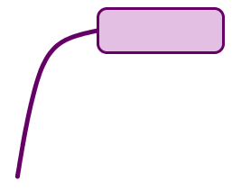
Ai làm gì?
Ai thế nào?
Câu kể
Ai là gì?
Các kiểu câu theo mục đích nói
Câu hỏi
Câu cảm
LTVC
Câu khiến
Chủ ngữ
Các thành
phần câu
Vị ngữ
Trạng ngữ
Notes:
Phân môn LTVC lớp 4 là phần phức tạp và khối lượng kiến thức mới rất nhiều. Trong đó nội dung về cấu tạo từ, từ loại, các kiểu câu là nội dung đặc biệt quan trọng. Các con tiếp cận nhiều khái niệm mới, mang tính trừu tượng.

Slide 29
Phương pháp và hình thức tổ chức dạy học
Notes:
Đầu tiên là nội dung chương trình các môn học

Slide 30
Sang học kì mới, các em hãy:
- Chuẩn bị đầy đủ các SGK, vở viết, vở bài tập và đồ dùng học tập. ( học kì II)
- Luôn có ý thức giữ gìn sách vở sạch đẹp, viết nắn nót, thẳng hàng, một màu mực.
- Có phương pháp học tập tốt: soạn bài, học bài và làm bài đầy đủ trước khi đến lớp.
- Hăng hái phát biểu xây dựng bài.
- Tích cực tham gia các hoạt động do nhà trường tổ chức.

Slide 31
* Bố mẹ hãy nhắc nhở con thực hiện tốt những việc sau nhé!
1. Xem lại bài học trong ngày, chữa bài sai, hoàn thành bài thiếu (nếu có)
2. Ôn lại bài học cũ, soạn bài cho ngày hôm sau theo thời khóa biểu và dặn dò của cô.
3. Soạn sách vở, đồ dùng học tập
4. Ghi trước Thứ .... ngày .... tháng .... năm ..... và tên môn học ở các vở Toán, Tiếng Việt, Tập làm văn

Slide 32
Và chúng mình hãy cùng nhau:
- Tiếp tục phát huy những kết quả đã đạt được ở HK1.
Rèn cách nói năng đúng mực khi giao tiếp trong các tiết học - Rèn ý thức tập trung trong giờ học, suy nghĩ để phát biểu xây dựng bài. Nói to, rõ ràng, yêu cầu HS bật camera trong suốt giờ học
( HS nào có lý do cần thông báo ngay cho cô giáo )
- Rèn thói quen tự học ở nhà. - Bồi dưỡng, phát triển năng lực cho HS vào các tiết học. GV triển khai thêm một số dạng bài ngoài SGK tạo cơ sở cho các con học lên lớp trên bằng các đề toán luyện tập trên google form, trò chơi…. - HS sẽ có bài KT giữa HKII môn Toán và TV - Kiểm tra cuối năm tất cả các môn.

Slide 33
-Tham gia các phong trào, hội thi các cấp phát động như tiếp tục cho HS tham gia thi Trang nguyên TV, Violypic toán…
-Nếu HS được đến trường GV sẽ củng cố những kiến thức trọng tâm cốt lõi để đảm bảo các Y/ c kiến thức cần đạt cho HS.
-Tiếp tục thực hiện dạy học trực tuyến cho đến khi có văn bản cho HS đi học trở lại.
-Tuy nhiên, khi có VB của tỉnh cho HS đi học, nhà trường vẫn duy trì lớp học trực tuyến thêm tuần 2 buổi để củng cố thêm ND kiến thức cốt lõi nhằm bổ sung cho các em đầy đủ các y/c kiến thức cần đạt.
- GV, Phụ huynh và HS thực hiện tốt công tác phòng chống ngộ độc an toàn thực phẩm, tai nạn đuối nước, TNGT và phòng chống dịch Covid-19 trước, trong và sau tết Nguyên Đán.

Slide 34
*Tuỳ vào tình hình dịch bệnh mà nhà trường sẽ có những biện pháp và kế hoạch kiểm tra cụ thể :
+Nhà trường sẽ cho kiểm tra theo khối/ lớp vào buổi sáng/ chiều.
+ Chia nhỏ các lớp khoảng 10-15 em/ phòng học để giãn cách.
+Lau bàn ghế, khử khuẩn sau buổi kiểm tra.
+Trước khi vào phòng học các em được do nhiệt độ, sát khuẩn tay.
+Học sinh đến trường phải đeo khẩu trang từ nhà đến trường, ở trong trường và từ trường về nhà.

Slide 35
Cách đánh giá, xếp loại HS
Notes:
Đầu tiên là nội dung chương trình các môn học

Slide 36
Đánh giá Học sinh theo Thông tư 22
+ Tất cả các môn học đều có 3 mức đánh giá : Hoàn thành tốt, Hoàn thành và Chưa hoàn thành.
+ Năng lực và Phẩm chất có 3 mức đánh giá : Tốt, Đạt và Cần cố gắng.
+ Chỉ khen thưởng cuối năm học (cuối năm mới có giấy khen).

Slide 37
TIÊU CHUẨN KHEN THƯỞNG
MỨC 1: Hoàn thành tốt các nội dung học tập và rèn luyện
- Các môn đánh giá bằng điểm T, TV: 9, 10 và đạt T
- Các môn đánh giá bằng nhận xét: 6T/6T
- Năng lực: 3T/3T
- Phẩm chất: 4T/4T
MỨC 2: Hoàn thành tốt một nội dung học tập
- Các môn đánh giá bằng điểm T, TV: 9, 10 và đạt T
- Các môn đánh giá bằng nhận xét: 3T/6T

Slide 38
MỘT SỐ LƯU Ý VỚI PH
1. Hướng dẫn con luyện tập thêm ở nhà để con nắm chắc kiến thức ( vì HK2 kiến thức khó hơn kì 1, bài dài hơn, đòi hỏi tư duy nhiều). Sử dụng các loại vở BT đã có. HK2 các con sẽ tự luyện thêm trong vở Bài tập Toán nâng cao.
2. Kiểm tra, nhắc nhở để con có thói quen chuẩn bị bài, học bài, hoàn thành bài, nộp đủ bài theo hướng dẫn của cô giáo. Nhắc nhở con viết bài và trình bày bài cẩn thận trong các tiết học
3. Hướng cho con đọc và quay video gửi bài đọc cho GV vào tối chủ nhật và tối thứ 3
4. Kiểm tra vở chính tả của con. Khi chụp bài thì chụp 2 tuần liên tiếp nhau để GV kiểm tra trình bày. ( Kì 2 thay vở chính tả mới).

Slide 39
Bước 1:
Mở zalo bấm vào đây
Bước 2:
Di chuyển camera vào đây
➔ Mời bạn vào nhóm zalo tài liệu tiểu học miễn phí

Slide 40
MỘT SỐ LƯU Ý VỚI PH
5. Yêu cầu HS xem lời nhận xét của cô giáo trên AZOTA. Nhắc nhở HS chữa lại bài nếu làm sai
6. Nhắc con vào học đúng giờ, chuẩn bị thiết bị học cho con cẩn thận.Không nói chuyện , mở loa, nói tự do với con khi cụ giáo đang giảng bài.
7. Tạo điều kiện cho con tham gia các phong trào của đội.
8. PH nộp các loại vở đúng thời gian quy định.
Notes:
Các con cần chuẩn bị 3 quyển vở để ghi 3 môn Toán, TV, TA. Tuy nhiên trong trường hợp các con không có đủ thì các con có thể viết tiếp vào vở cũ hoặc viết chung Toán, TV vào 1 quyển.

Slide 41
Nội dung 5
Ý kiến của phụ huynh

Slide 42
KÍNH CHÚC QUÝ PHỤ HUYNH
MẠNH KHOẺ, HẠNH PHÚC VÀ BÌNH AN!
CHÚC CÁC EM HỌC SINH CHĂM NGOAN, HỌC GIỎI

Slide 43
Bước 1:
Mở zalo bấm vào đây
Bước 2:
Di chuyển camera vào đây
➔ Mời bạn vào nhóm zalo tài liệu tiểu học miễn phí

